Slide 1
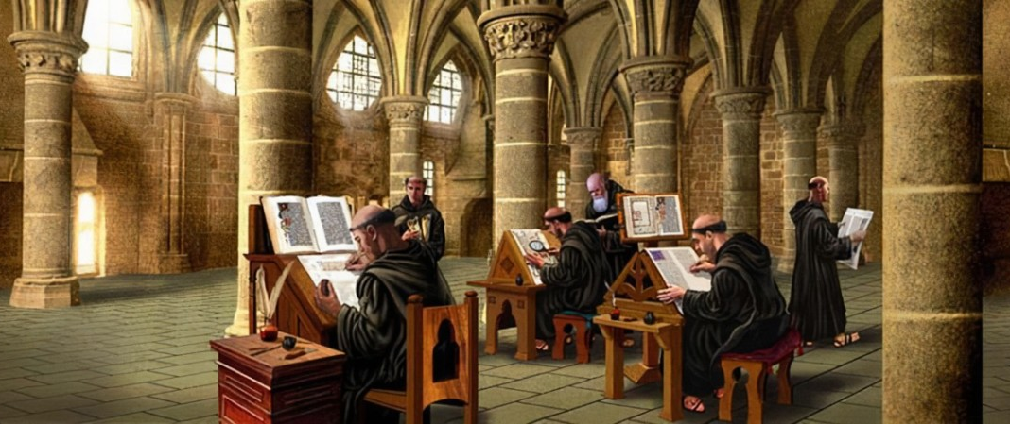
LINGUAM LATINAM DISCIMUS

Slide 2
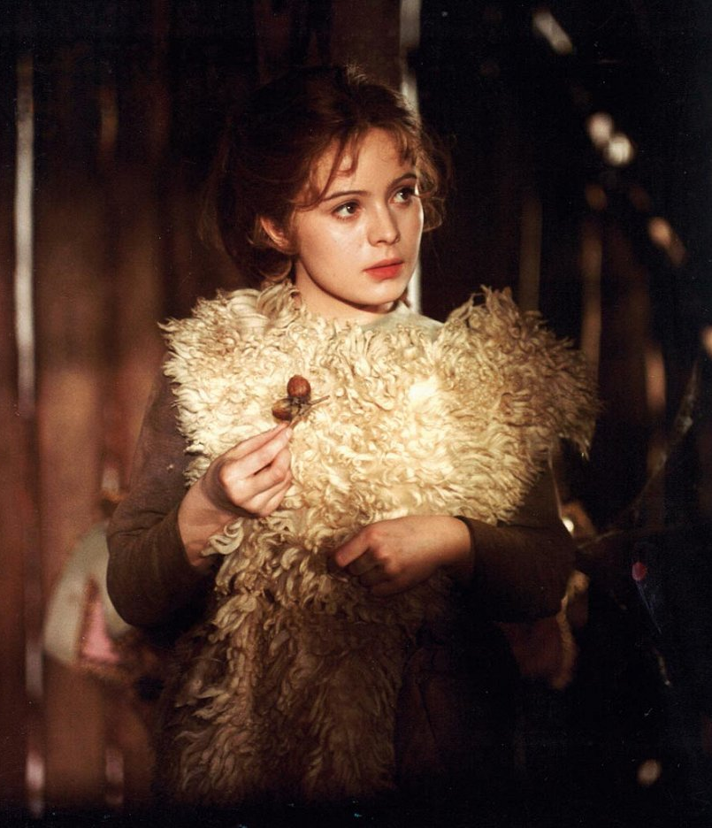
CONDITIONES SINE QUIBUS NON
nejvýše 3 neomluvené absence
absencí omluvených na studijním oddělení můžete mít libovolný počet
průběžný test s úspěšností min. 65%:
v dubnu (v závislosti na tempu probírání látky)
pokud se Vám test nepodaří, máte možnost opravy
závěrečný test s úspěšností min. 65%
u testu je povolen tištěný slovník

Slide 3
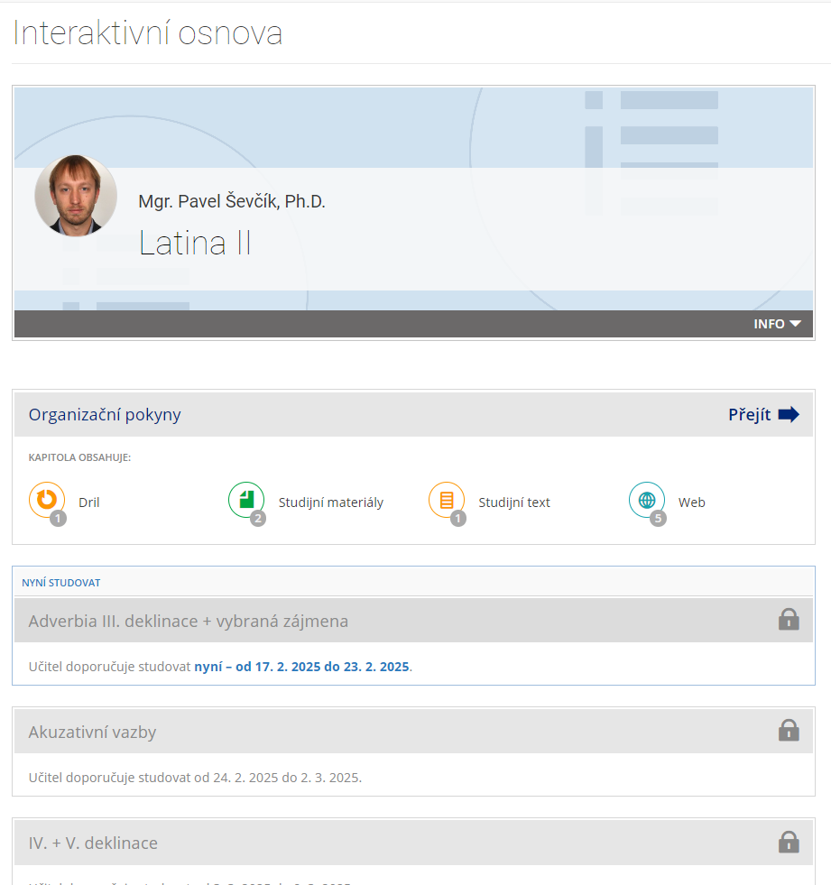
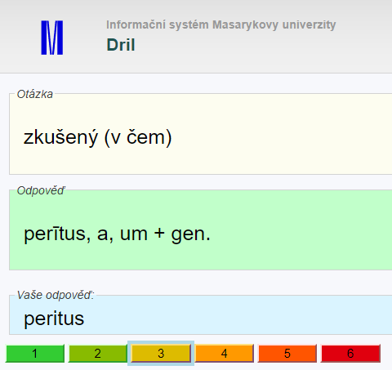
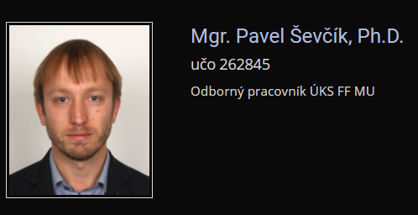
SUBSIDIA

Slide 4
REPETITIO MATER SAPIENTIAE
V jakém pádě najdeme ve větě podmět?
nominativ / 1. pád
Jaké gramatické kategorie určujeme u podstatných jmen?
pád, číslo, případně rod
Podle čeho zařadíte substantivum do správné deklinace?
podle zakončení v genitivu

Slide 5
REPETITIO MATER SAPIENTIAE
Dē perīculō cōnsulēs vērum nōn dīcēbant.
najděte podmět věty
v jakém pádě je slovo perīculō
v jakém čase je sloveso dīcēbant
Jaké gramatické kategorie určujeme u sloves?
osoba / číslo / způsob / čas / rod

Slide 6
REPETITIO MATER SAPIENTIAE
scrībam
mittam
mīlitem
servam
vīvēbam
viam
verbum
legam
iam
obsum
-
-
-
-
-
← vyberte tvary akuzativu

Slide 7
REPETITIO MATER SAPIENTIAE
Castra et oppida Gallōrum ā Caesare saepe capiēbantur.
určete gramaticky sloveso ve větě
jak byste pojmenovali funkci slovního spojení ā Caesare
jakého rodu jsou substantiva castra a oppida
Hostēs ad urbem appropinquant, sed in urbem venīre nōn poterunt.
který čas ve větě není zastoupen
který z vám známých způsobu není zastoupen
podle jakého vzoru skloňujeme substantivum hostēs

Slide 8
REPETITIO MATER SAPIENTIAE
Zařaďte substantiva do příslušné deklinace:
glōria, ae, f.
ager, grī, m.
mulier, eris, f.
rēgnum, ī, n.
rēx, rēgis, m.
epulae, ārum, f.
hortus, ī, m.
pōpulus, ī, f.
magister, trī, m.
cīvitās, ātis, f.
via, ae, f.
mōs, mōris, m.
1
2
3
2
3
1
2
2
2
3
1
3

Slide 9
REPETITIO MATER SAPIENTIAE
Zařaďte slovesa do příslušné konjugace:
audiō, īre, īvī, ītum
dūcō, ere, dūxī, ductum
cūrō, āre, āvī, ātum
prōsum, prōdesse, prōfuī, –
prōdō, ere, prōdidī, prōditum
servō, āre, āvī, ātum
fugiō, ere, fūgī, –
fugō, āre, āvī, ātum
nesciō, īre, nescīvī, nescītum
occupō, āre, āvī, ātum
teneō, ēre, tenuī, (tentum)
4
3
1
esse
3
1
3
1
4
1
2

Slide 10
DEPONENTNÍ SLOVESA
dēpōnō, ere, posuī, positum = odkládat
odkládají aktivní tvary => mají pouze tvary pasiva
R MUR
RIS MINI
TUR NTUR
mají aktivní význam
ve slovníku je poznáme podle toho, že mají tři tvary, z toho ten poslední končí na –us sum

Slide 11
aggredior, aggredī, aggressus sum
assequor, sequī, secūtus sum
blandior, īrī, blandītus sum
cōnor, ārī, ātus sum
hortor, ārī, ātus sum
imitor, ārī, imitātus sum
lāmentor, ārī, ātus sum +ak.
largior, īrī, largītus sum
loquor, loquī, locūtus sum
mereor, ērī, meritus sum
mīror, ārī, ātus sum +ak.
morior, morī, mortuus sum
nāscor, nāscī, nātus sum
patior, patī, passus sum
persequor, sequī, secūtus sum
sequor, sequī, secūtus sum
vereor, ērī, veritus sum +ak.
napadnout, zaútočit
dosáhnout, získat
lichotit
pokoušet se
povzbuzovat
napodobovat
naříkat
rozdávat
mluvit
zasloužit si
divit se, obdivovat
zemřít
narodit se
trpět, strpět
pronásledovat
následovat
bát se

